Slide 1
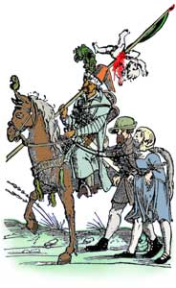
TURŠKI VPADI NA SLOVENSKO OZEMLJE

Slide 2
Prva faza turških vpadov (1408−1415):
Turki so prvič vpadli na današnje slovensko ozemlje leta 1408 in sicer v okolico Metlike.
Roparski pohodi, ki so jih opravljale manjše skupine.
Ti turški vpadi so pokazali, da so slovenske dežele popolnoma nezaščitene, saj je bila obramba omejena na grad posameznega lokalnega gospoda, viteška vojska pa bi se zbrala le, če bi jo sklical vladar.

Slide 3
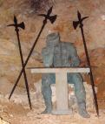
Obdobje mirovanja (1415−1469):
Po letu 1415, ko so manjše čete prodrle do Ljubljane, ki je takrat prvič videla Turke pred svojim obzidjem, pa do leta 1469 ni v virih ugotovljen noben turški vpad v slovenske dežele (akcije ogrskega kralja Matije Korvina in uspešen boj albanskega fevdalca Skenderbega).

Slide 4
Prebivalci naših dežel so ta vmesni čas izkoristili za priprave na obrambo: meščani so utrjevali obzidja (Ljubljana, Slovenj Gradec); plemstvo pa je popravljalo dotrajana grajska obzidja.

Slide 5
Druga faza turških vpadov (1469−1483):
Obdobje najhujših vpadov proti zahodu se je pričelo po letu 1469.
Zakaj šele po letu 1463?
*Turki so si tega leta podredili Bosno.
V tem času so Turki plenili po slovenskih deželah okrog tridesetkrat. Vpadli so vsako leto, včasih celo po štirikrat. Večkrat so ob istem pohodu obiskali vse tri osrednje slovenske dežele. Tod so se zadrževali tudi po štirinajst dni ali ves mesec. Njihov namen je bil deželo čimbolj izčrpati, da bi jo bilo mogoče osvojiti.

Slide 6
Smeri turških vpadov na slovensko ozemlje:
Naše ozemlje je služilo le kot pomožno bojišče, saj je bil glavni cilj Turkov prodor na Ogrsko in na beneško področje.
Največkrat so prihajali po glavnih naravnih poteh, le redko preko težko prehodnih prelazov. Večinoma so njihovi napadi prišli iz Bosne. V hitrem pohodu so prečkali današnjo Hrvaško in k nam največkrat prodrli preko Metlike in Kostela na Kranjsko in naprej na Koroško; v zvezi z boji z Benečani pa prek Like in Krasa na Primorsko; deloma so prihajali tudi ob Savi in Dravi na Štajersko.

Slide 7
Kruto ravnanje turške vojske:
"Turek" je bil za večino slovenskega prebivalstva podoba smrti in strahu. Cilj turških napadalcev je bil nagrabiti čimveč plena in ujetnikov. Ocene o številu ujetih in ubitih se med seboj zelo razlikujejo. Deželni stanovi so navedli, da je bilo usmrčenih in odvedenih v suženjstvo v sto letih okoli 200.000. Turki so od ujetnikov pobili predvsem starejše ljudi, otroke in bolnike, druge pa so odpeljali prek meje, jih naselili v Bosni ali pa prodali v daljne turške pokrajine. Odvajanje ljudi v suženjstvo je za prizadete pomenilo, da so postali prodajno blago; le redki so postali vojni ujetniki, katere so svojci lahko odkupili.

Slide 8
O ravnanju turške vojske pričajorazlična literarnadela: Miklova Zala, Jurij Kozjak, Lepi Janičar, Ribniška Jerica …
Z nasilnim ravnanjem in obrambnimi napori za zaščito dežele (finančna bremena, osebna udeležba v vojski) se je mržnja do Turkov še poglobila in se globoko vrezala v zavest slovenskega kmeta, ki je bil dejanski nosilec vseh bremen.

Slide 9
Obramba pred turškimi napadalci:
Sredi 15. stoletja so v zvezi s preurejanjem obrambne organizacije nastale temeljite spremembe v sestavi deželne vojske. Novi obrambni redi so namreč pritegnili v deželno vojsko tudi podložne kmete, ki so prej le izjemoma nosili orožje – ČRNA VOJSKA (vpoklic se je glasil na dvajsetega, desetega ali petega moža; vzdrževati pa so jih morali tudi tisti, ki so ostali doma).
To vojsko so začeli opuščati v 17. stoletju (nevarnost kmečkih uporov).

Slide 10
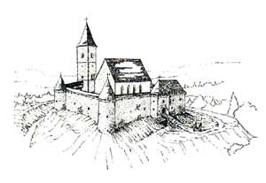
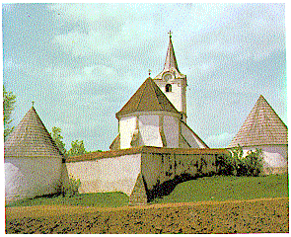
V tem času zraste strateški pomen mestnih naselbin, saj je cesar nekaterim trgom kot so Krško, Kočevje, Višnja Gora, Lož in Radovljica podelil mestne pravice (pravica do OBZIDJA).
Kmetje so postavljali utrjena pribežališča − TABORE ali pa se zatekali v naravne podzemeljske jame in gozdove.

Slide 11
V času kmečkih uporov so kmetje tabore pogosto uporabili proti zemljiškim gospodom, zato so deželni stanovi zavračali popravilo taborov.
Da bi ljudje otežili turške pohode, so gradili različne pregrade (dolinske zapore na Fari in pri Ravnah na Koroškem, ki so jih imenovali "turške šance". Podobne pregrade so bile tudi na prelazih Jezersko in Ljubelj).
Učinkovito obrambo so si zagotovili z dobro urejenim obveščanjem (grmade, topovski streli in zvonenje).

Slide 12
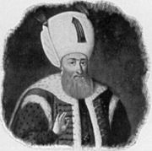
Tretja faza turških vpadov (1520-1532):
Navkljub boljši organiziranosti so naše dežele v času vladanja turškega sultana Sulejmana II. Veličastnega utrpele precej škode. Turki so upadali v manjših skupinah, vendar pogosteje. Sultanov pohod proti Dunaju leta 1532 in umik skozi Maribor, Ptuj in Celje sta pomenila konec velikih turških vpadov k nam. Poslej so na to območje prihajale le manjše roparske skupine.

Slide 13
Vojna krajina:
Deželni stanovi so se zavedali, da se je bolje braniti proti Turkom na tujem ozemlju kot na domačem. V 16. stoletju je sicer težišče obrambe turške meje prešlo na notranjeavstrijske dežele, vendar so bili neposredni vojaški spopadi v Vojni krajini, ki se je začela oblikovati okoli leta 1530 in je obsegala ozek pas ozemlja na današnjem Hrvaškem (od morja do Drave) in po meji s Turčijo (približno po današnji severni meji Bosne in Hercegovine).

Slide 14
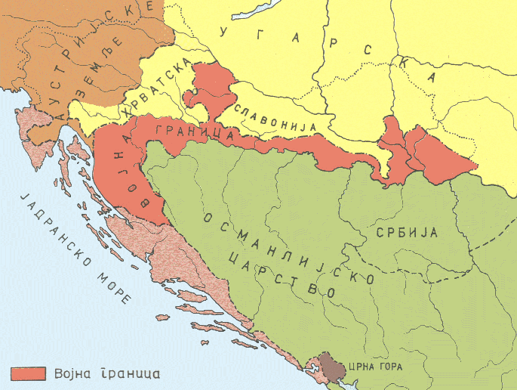

Slide 15
Tu so zgradili sistem trdnjav s stalno vojaško posadko, v njihovo okolico pa so se z vladarjevim dovoljenjem naselili begunci iz notranjosti Balkana. Ti tako imenovani Vlahi so bili oproščeni tlake in plačevanja davkov v zameno za vojaško dolžnost. Imeli so tudi svoje pravoslavne duhovnike. Ti begunci so predniki današnjih hrvaških Srbov.
Del teh Vlahov, ki so jih pri nas imenovali Uskoki, se je s posredovanjem vladarja naselil tudi v opustošenih vaseh v Beli krajini, spodnjem delu Dolenjske in na Notranjskem ter v okolici Ptuja.

Slide 16
Za financiranje Vojne krajine so skrbeli notranjeavstrijski deželni stanovi in sicer z izrednimi davki, kar pomeni, da so finančno breme nosili podložniki.
Do konca 16. stoletja je bila Vojna krajina izpostavljena neprestanim turškim napadom. V začetku 17. stoletja je bilo na meji vzpostavljeno ravnotežje.
Kasneje so prebivalci Vojne krajine pomenili rezervoar vojakov za druga evropska bojišča.

Slide 17
Bitka pri Sisku (1593):
Dokončni konec turškega prodiranja proti zahodu na Balkanu pa je pomenila bitka pri Sisku. Bosasnski beglerbeg Hasan paša se je z okoli 12.000 bojevniki utaboril na densem bregu Kolpe. Ob novici, da Turki oblegajo Sisak, se je v bližini Zagreba zbrala krščanska vojska z okoli 5.000 možmi, ko je Hasan to izvedel, je bil tako zaverovan v lastno moč, da je glavnino svoje vojske poslal na levi breg Kolpe. Dne 22. 6. 1593 se je vnela enourna bitka v kateri so bili Turki poraženi.

Slide 18
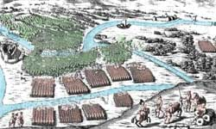
Te bitke sta se udeležila tudi Adam Ravbar in grof Auersperg − plemiča iz slovenskih dežel. Zmaga krščanske vojske je imela velik odmev po vsej monarhiji.

Slide 19
Spomin na turške vpade ostaja
Ali kakšno ime v bližini vašega kraja spominja na turške vpade?
*(Tabor, Grmada…)
Vas morda kakšna beseda iz vsakdanjega življenja spominja na turški jezik?
*(Torba, bisaga, džamija, džezva…)
Slovenci smo turcizme sprejeli preko srbskega in hrvaškega jezika

Slide 20
Literatura in viri:
Stane Berzelak, Zgodovina 1 za tehniške in drugestrokovne šole, Modrijan, 1996;
Ivan Grobelnik in Ignacij Voje, Zgodovina2, DZS, 1990;
Vasko Simoniti, Turki so v deželi že, Mohorjevadružba, 1990;
Maja Žvanut in Peter Vodopivec, Vzpon meščanstva, založba M&N, 1995;
Zgodovina Slovencev, Cankarjeva založba, 1979;
Ignacij Voje, Nemirni Balkan, DZS, 1994;
Matija Žargi, Bitka pri Sisku, Narodni muzej Ljubljana;
Janez V. Valvasor, Slava vojvodine Kranjske, Svet knjige, 1984;
www.promin.si/svetovanje/ problematika/islama.htm;
srpskasloga.supereva.it;
ro.wikipedia.org;
community.webshots.com;
http://hr.wikipedia.org/wiki/Sulejman_II.

